Slide 1
Министерство образования и науки Кыргызской Республики
Министерство науки и высшего образования Российской Федерации
Государственное образовательное учреждение высшего профессионального образования
Кыргызско-Российский Славянский университет
имени Первого Президента Российской Федерации Б.Н. Ельцина
ЕСТЕСТВЕННО – ТЕХНИЧЕСКИЙ ФАКУЛЬТЕТ
Кафедра информационных и вычислительных технологий
выпускная квалификационная работа
на тему:
Разработка WEB-сайта национальной электронной библиотеки периодических изданий
ВАК КР
Выполнил: студент группы ЕПИ 2-18
Лазарев Дмитрий Денисович
Руководитель: к.т.н. доцент
Верзунов Сергей Николаевич

Slide 2
Цель
Целью разработки этой системы является создание централизированного хранилища научных статей для обеспечения долговременного хранения и бесперебойного доступа к научным журналам Кыргызской Республики
Задачи:
Проанализировать формат хранения метаданных статей в системе OJS и разработать объектную модель этого формата
Реализовать возможность импорта метаданных статей из OJS
Разработать базу данных для хранения метаданных научных статей
Разработать веб-портал, позволяющий научным работникам и остальным лицам получать полную информацию о интересующих статьях и журналах
Реализовать возможность поиска журналов

Slide 3
Актуальность
Отсутствует централизованное хранилище научных статей.
Не обеспечивается надежное хранение
Не обеспечивается бесперебойный доступ к статьям.
НЭБ Elibrary.ru не является надежной из-за сложности поддержания аппаратной базы в работоспособном состоянии в условиях ограничения импорта в РФ высокотехнологичной продукции.
Отсутствует возможность импорта метаданных статей из OJS или других систем.
Notes:
В настоящее время в Кыргызской Республике существуют определенные трудности доступа к научным периодическим изданиям Кыргызской Республике, в частности отсутствует централизованное хранилище научных статей, которая бы обеспечивала надежное хранение и бесперебойный доступ к статьям. Несмотря на то что, активно функционирует Национальная Электронная Библиотека Российской Федерации, на наш взгляд, в связи сложившейся в настоящее время общественно-политической обстановкой, этот репозиторий не является надежным из-за сложности поддержания аппаратной базы в работоспособном состоянии в условиях ограничения импорта в РФ высокотехнологичной продукции.

Slide 4



Системы аналоги
Elibrary.ru
DSpace
EPrints
Notes:
Данные аналоги являются заграничными

Slide 5




Средства разработки
Среда разработки: PyCharm
Язык программирования: Python
Фреймворк: Django
База данных: MySQL

Slide 6
Профили пользователей
Типичный представитель | Читатель
Описание | Пользователь системы, наделенный правами на просмотр и чтение публикаций.
Тип | Пользователь
Ответственности | Понимание проблемы.
Критерий успеха | Возможность получения необходимой информации.
Типичный представитель | Администратор портала
Описание | Администратор – ответственное лицо за корректную работу сайта. Он может добавлять, редактировать и удалять публикации. Регистрировать новых научных редакторов, загружать метаданные из файла с расширением .xml
Тип | Пользователь
Ответственности | Добавляет на сайт актуальные данные, редактирует, удаляет устаревшие. Отслеживает корректную работу сайта, исправляет имеющиеся ошибки.
Критерий успеха | Возможность грамотно отобразить информацию, тем самым дать пользователю полное представление проблемы. Возможность осведомлять пользователей об актуальных новостях.
Типичный представитель | Ответственный секретарь журнала
Описание | Пользователь системы, наделенный правами на редактирование статей и журналов
Тип | Пользователь
Ответственности | Понимание проблемы.
Критерий успеха | Умение работать с системой

Slide 7
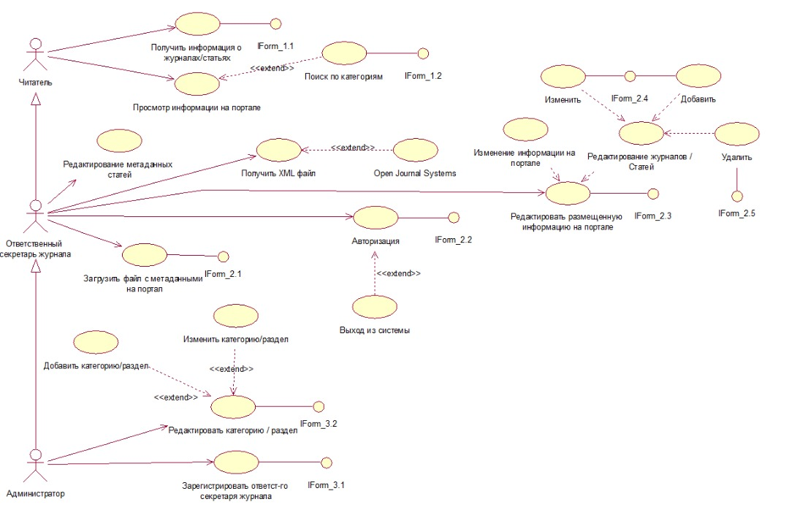
Диаграмма вариантов использования

Slide 8
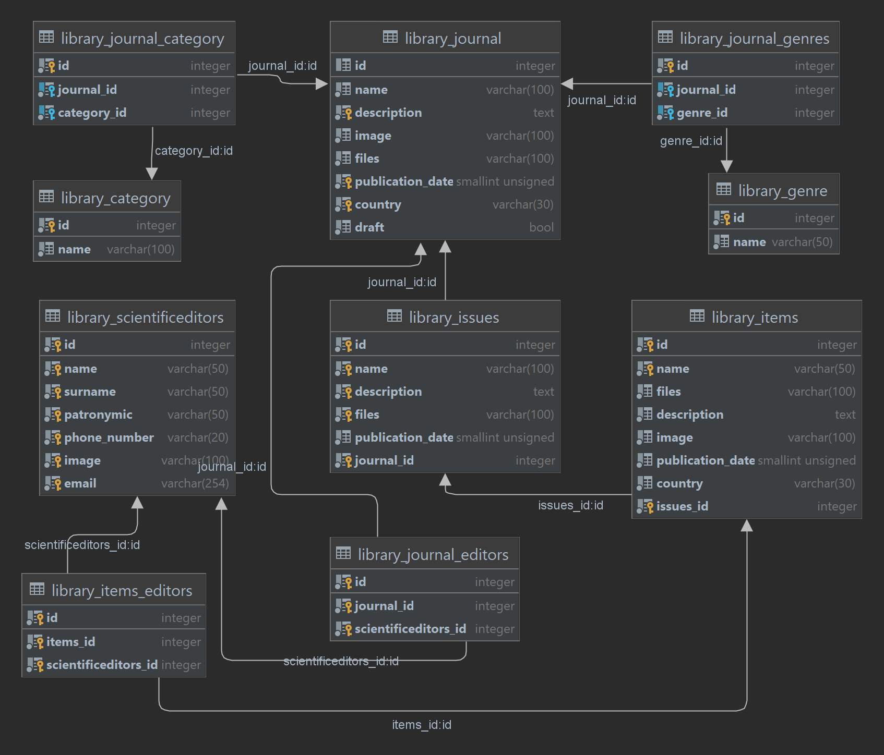
Классы-сущности и связи между ними

Slide 9
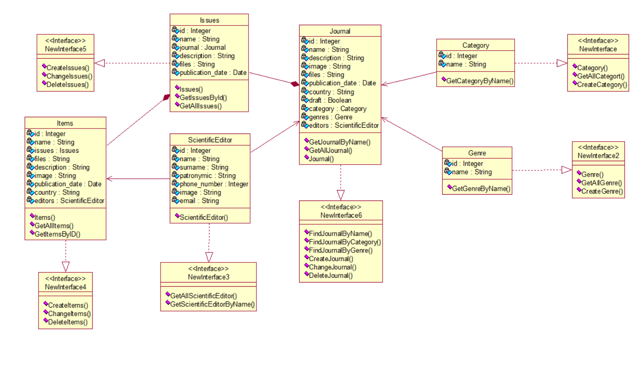
Диаграмма классов

Slide 10
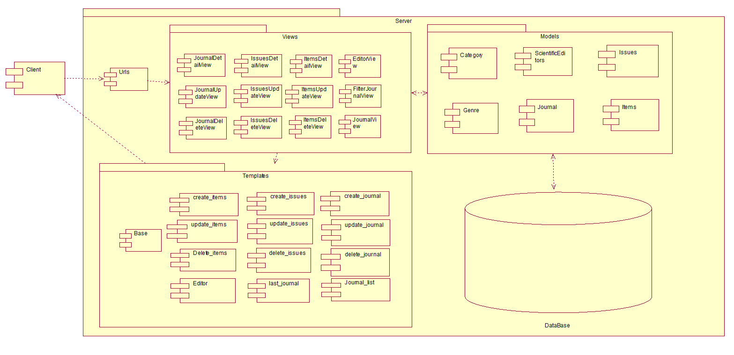
Диаграмма компонентов

Slide 11
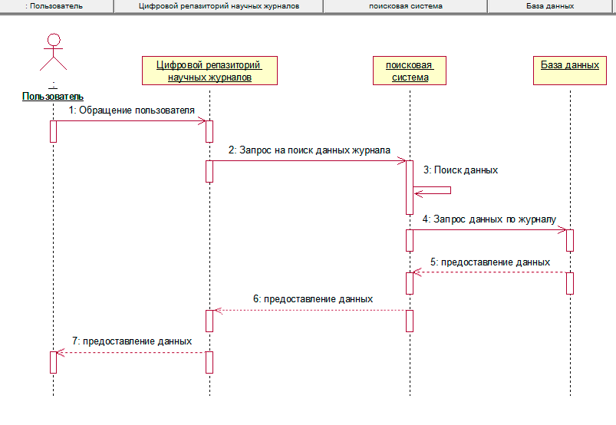
Диаграмма последовательности поиска журнала

Slide 12
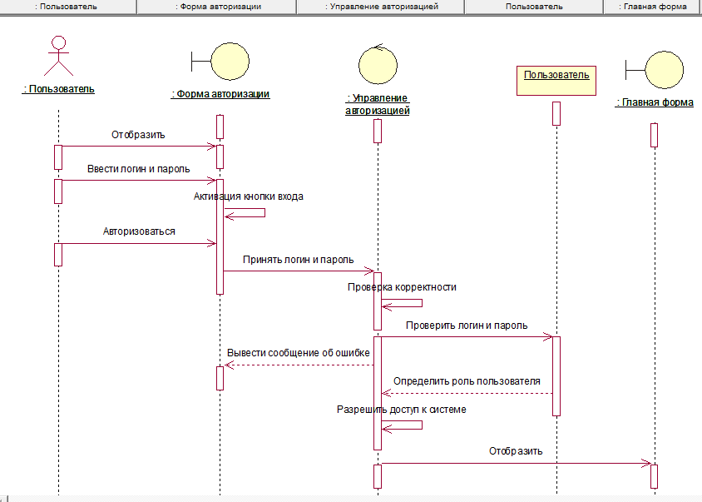
Диаграмма последовательности авторизации

Slide 13
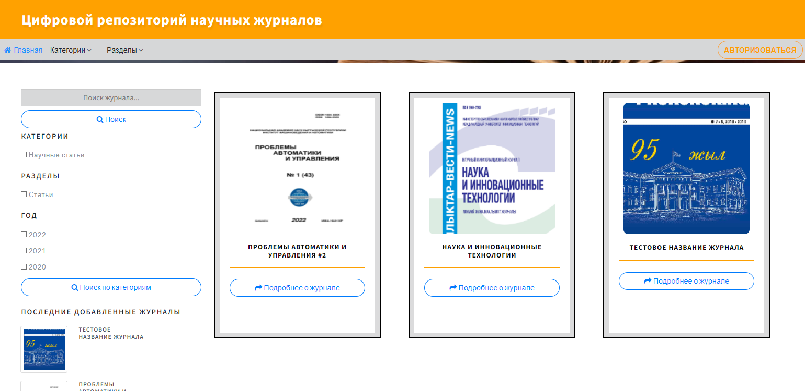
Пользовательский интерфейс Главная страница

Slide 14
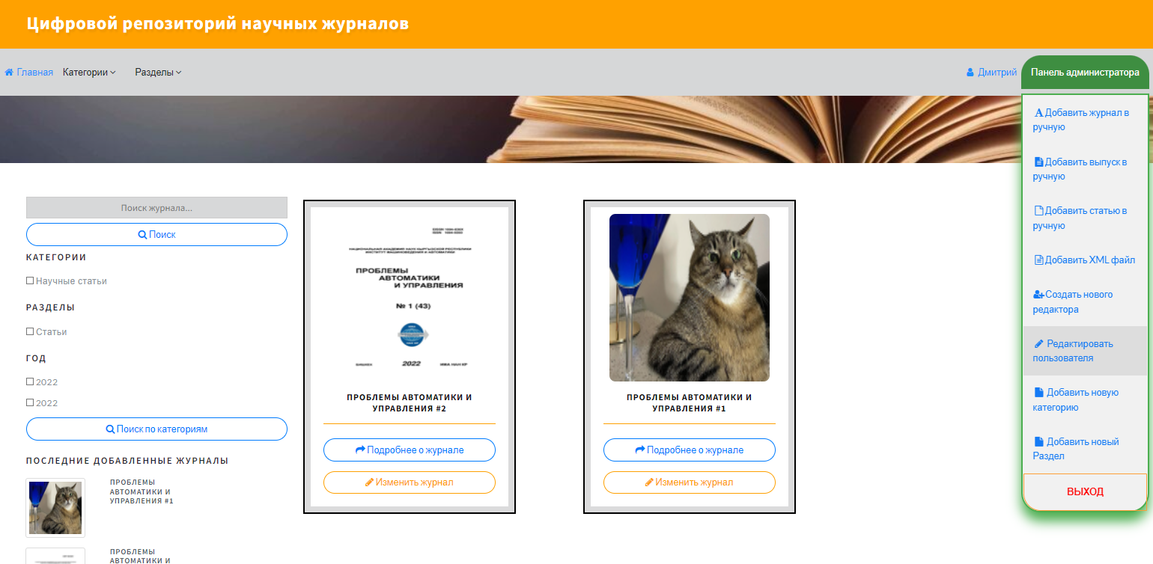


Пользовательский интерфейс от лица Администратора

Slide 15
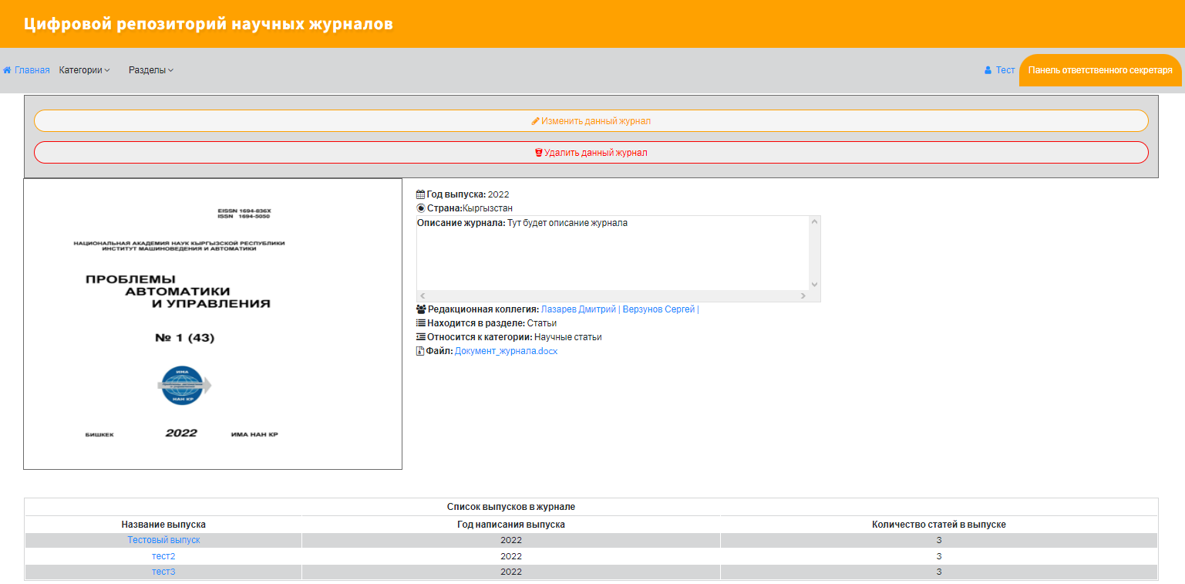
Пользовательский интерфейс «Данные журнала»

Slide 16
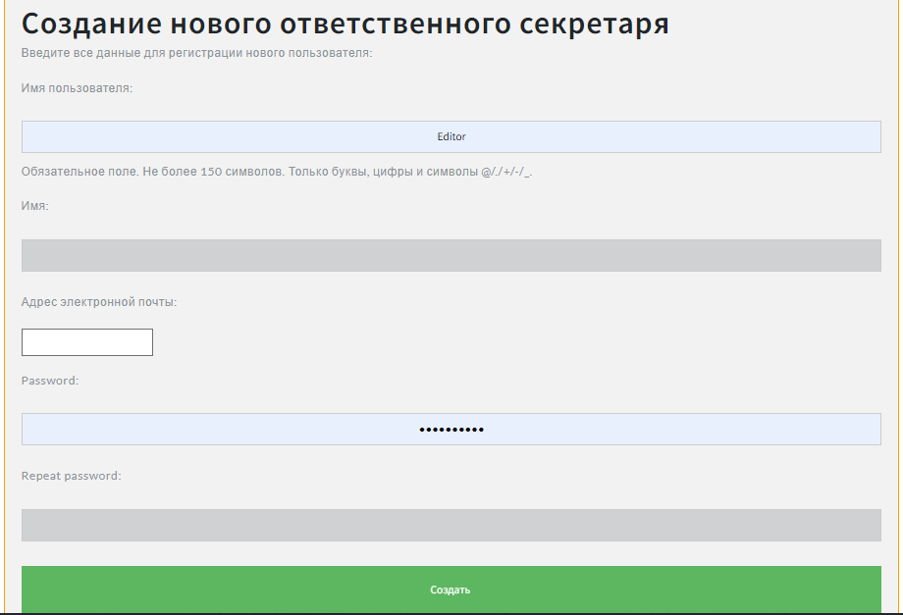
Пользовательский интерфейс «Добавление редактора»

Slide 17
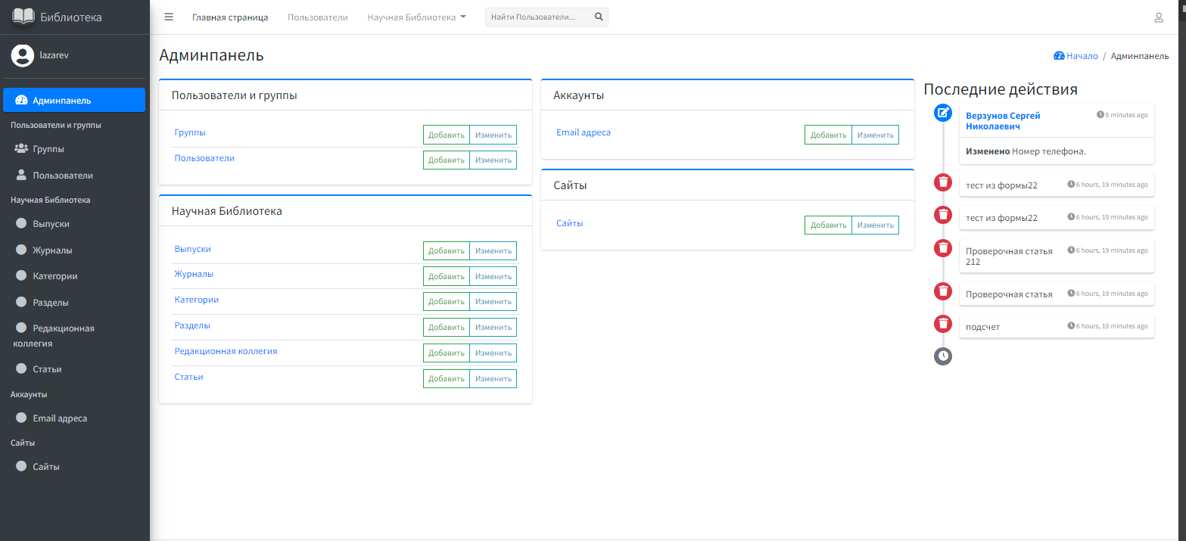
Пользовательский интерфейс «Панель администратора»

Slide 18
Заключение
Разработано централизованное хранилище научных статей
Обеспечивается долговременный и бесперебойный доступа к научным журналам КР
Полные тексты статей размещаются в открытом доступе
Обеспечивается свободное использование научной информации для поддержки научных исследований
Данная система выполняет следующие функции:
Регистрация и Авторизация
Управление пользователями
Просмотр каталога проектов
Добавление журнала, выпуска и статьи
Добавление данных вручную
Считывание метаданных с файла и отображение их в системе
Редактирование данных журналов, выпусков и статей

